Slide 1
第5章 基本图形生成技术
图形的生成：是在指定的输出设备上，根据坐标描述构造二维几何图形。
图形的扫描转换：在光栅显示器等数字设备上确定一个最佳逼近于图形的象素集的过程。
计算机图形学

Slide 2
用一系列的象素点来逼近直线
计算机图形学

Slide 3
5.1直线段的扫描转换算法
DDA算法
中点画线法
Bresenham画线算法
计算机图形学

Slide 4
一、数值微法（ＤＤＡ）
假定直线的起点、终点分别为：（x0,y0), (x1,y1)，且都为整数。
。
。
。
(X _{i ,} Y_{i})
栅格交点表示象素点位置
。
(X _{i ,} Int(Y_{i} +0.5))
计算机图形学

Slide 5
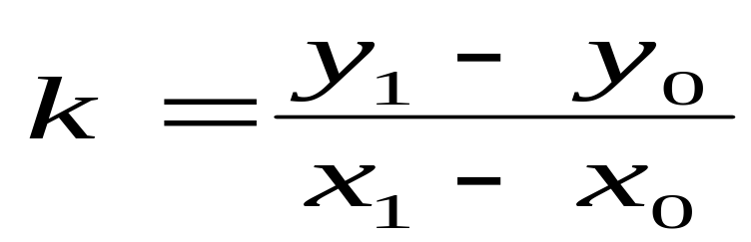
数值微分(DDA)法
基本思想
已知过端点P0 (x0, y0), P1(x1, y1)的直线段L
y=kx+b
直线斜率为
计算机图形学

Slide 6
数值微分(DDA)法
计算y_{i+1}= kx_{i+1}+b
= kx_{i}+b+kΔx
= y_{i}+kΔx
  当Δx =1; y_{i+1} = y_{i}+k
即：当x每递增1，y递增k(即直线斜率)；
注意上述分析的算法仅适用于|k| ≤1的情形。在这种情况下，x每增加1,y最多增加1。
当 |k| >1时，必须把x，y地位互换
计算机图形学

Slide 7
数值微分(DDA)法
增量算法：在一个迭代算法中，如果每一步的x、y值是用前一步的值加上一个增量来获得，则称为增量算法。
DDA算法就是一个增量算法。
这种方法直观，但效率太低，因为每一步需要一次浮点乘法和一次舍入运算。
计算机图形学

Slide 8
数值微分(DDA)法
void DDALine(int x₀,int y₀,int x₁,int y₁,int color)
{ int x；
float dx, dy, y, k;
dx = x₁-x₀; dy=y₁-y₀;
k=dy/dx ; y=y₀;
for (x=x₀; x≤x₁; x++)
{ drawpixel (x, int(y+0.5), color);
y=y+k;
}
}
计算机图形学

Slide 9
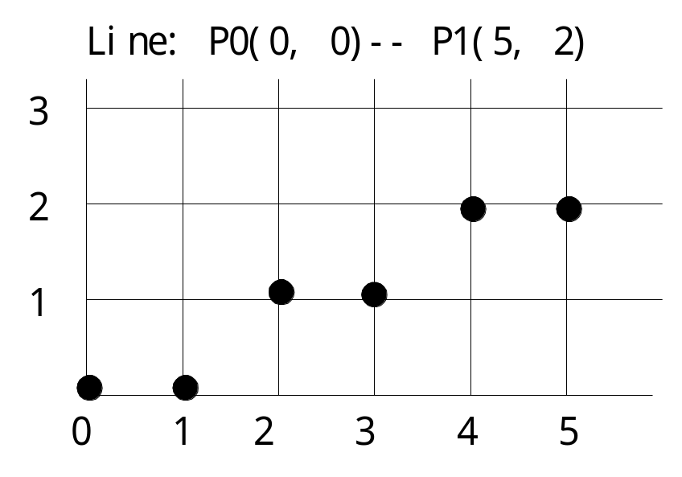
数值微分(DDA)法
例：画直线段P0(0,0)--P1(5,2)
x int(y+0.5) y+0.5
0 0 0+0.5
1 0 0.4+0.5
2 1 0.8+0.5
3 1 1.2+0.5
4 2 1.6+0.5
5 2 2.0+0.5
计算机图形学

Slide 10
数值微分(DDA)法-全象限
计算机图形学

Slide 11
数值微分(DDA)法
缺点：在此算法中，y、k必须是float，且每一步都必须对y进行舍入取整，不利于硬件实现。
计算机图形学

Slide 12
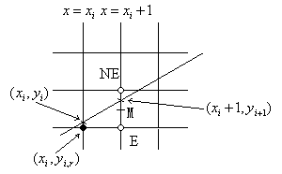
二、中点画线法
原理：假定直线斜率0<K<1，且已确定点亮象素点P（Xp ,Yp ）,则下一个与直线最接近的像素只能是P1点或P2点。设M为中点，Q为交点
P2
P
P1
计算机图形学

Slide 13
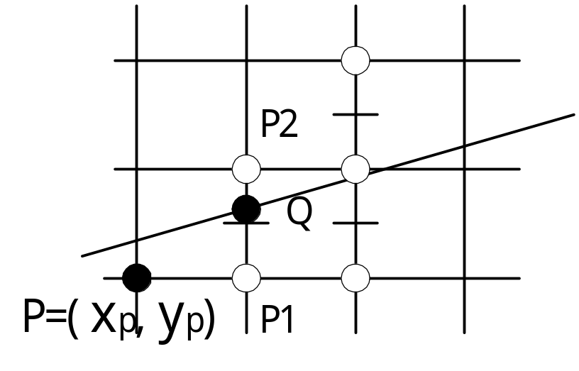
中点画线法
当M在Q的下方-> P2离直线更近更近->取P2 。
M在Q的上方-> P1离直线更近更近->取P1
M与Q重合， P1、P2任取一点。
问题：如何判断M与Q点的关系？
M
计算机图形学

Slide 14

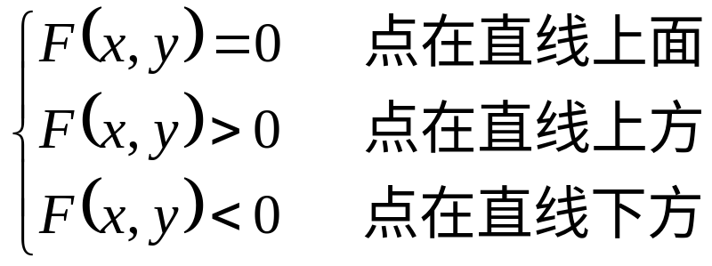
中点画线法
假设直线方程为：ax+by+c=0
其中a=y₀-y₁, b=x₁-x₀, c=x₀y₁-x₁y₀
由常识知：
∴欲判断M点是在Q点上方还是在Q点下方，只需把M代入F(x,y),并检查它的符号。
M
计算机图形学

Slide 15

中点画线法
构造判别式：d=F(M)=F(x_{p}+1,y_{p}+0.5) =a(x_{p}+1)+b(y_{p}+0.5)+c
当d<0，M在直线(Q点)下方，取右上方P₂；
当d>0，M在直线(Q点)上方，取右方P₁；
当d=0，选P₁或P₂均可，约定取P₁；
M
计算机图形学

Slide 16

中点画线法
若d≥0则M在直线上方->取P1;
此时再下一个象素的判别式为
d₁=F(x_{p}+2, y_{p}+0.5)=a(x_{p}+2)+b(y_{p}+0.5)+c
= a(x_{p} +1)+b(y_{p} +0.5)+c +a =d+a；
增量为△d1=a
M
计算机图形学

Slide 17
中点画线法
若d<0则M在直线下方->取P2;
此时再下一个象素的判别式为
d₂= F(x_{p}+2, y_{p}+1.5)=a(x_{p}+2)+b(y_{p}+1.5)+c
= a(x_{p} +1)+b(y_{p} +0.5)+c +a +b =d+a+b ； 增量为△d2=a＋b
M
计算机图形学

Slide 18
中点画线法
画线从(x₀, y₀)开始，d的初值
d₀=F(x₀+1, y₀+0.5)= a(x₀ +1)+b(y₀ +0.5)+c
= F(x₀, y₀)+a+0.5b = a+0.5b
由于只用d 的符号作判断，为了只包含整数运算,
可以用2d代替d来摆脱小数，提高效率。
计算机图形学

Slide 19
中点画线法
    void Midpoint Line (int x₀,int y₀,int x₁, int y₁,int color)
{ int a, b, d₁, d₂, d, x, y;
    a=y₀-y₁; b=x₁-x₀; d=2*a+b;
    d₁=2*a ; d₂=2* (a+b);
    x=x₀; y=y₀;
    drawpixel(x, y, color);
    while (x<x₁)
    { if (d<0) {x++; y++; d+=d₂; }
    else {x++; d+=d₁;}
    drawpixel (x, y, color);
    } /* while */
    } /* mid PointLine */
计算机图形学

Slide 20
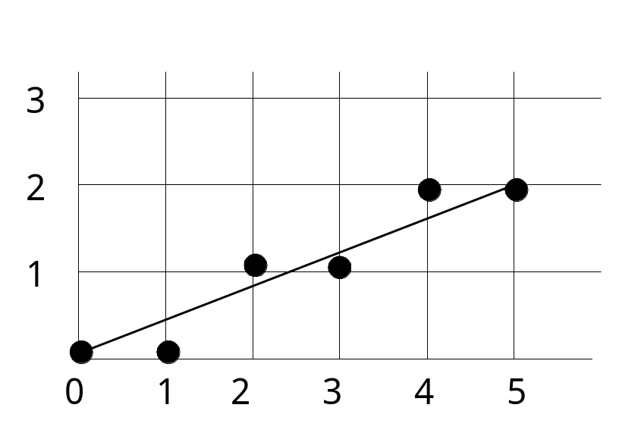
中点画线法
例：用中点画线法P0(0,0) P1(5,2)
a=y0-y1=-2 b=x1-x0=5
d0=2a+b=1 d1=2a=-4 d2=2(a+b)=6
i xi yi d
1 0 0 1
2 1 0 -3
3 2 1 3
4 3 1 -1
5 4 2 5
计算机图形学

Slide 21
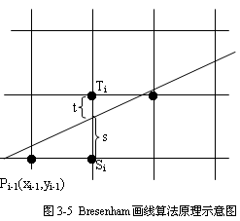
三、Bresenham画线算法
过各行各列像素中心构造一组虚拟网格线，按直线从起点到终点的顺序计算直线与各垂直网格线的交点，然后确定该列像素中与此交点最近的像素。
计算机图形学

Slide 22
基本原理
假定直线段的0≤k≤1
k
k
d
k
d
k
d
k
d
改进的Brensemham算法绘制直线的原理
计算机图形学

Slide 23
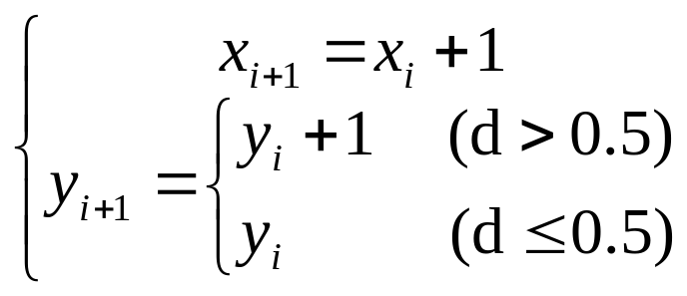
误差项的计算
d_{初}=0，
每走一步：d=d+k
一旦y方向上走了一步，d=d-1
计算机图形学

Slide 24
算法步骤：
1.输入直线的两端点P₀(x₀,y₀)和P₁(x₁,y₁)。
2.计算初始值△x、△y、d=0、x=x₀、y=y₀。
3.绘制点(x,y)。
4.d更新为d+k，判断d的符号。若d>0.5，则(x,y)更新为(x+1,y+1)，同时将d更新为d-1；否则(x,y)更新为(x+1,y)。
5.当直线没有画完时，重复步骤3和4。否则结束。
计算机图形学

Slide 25
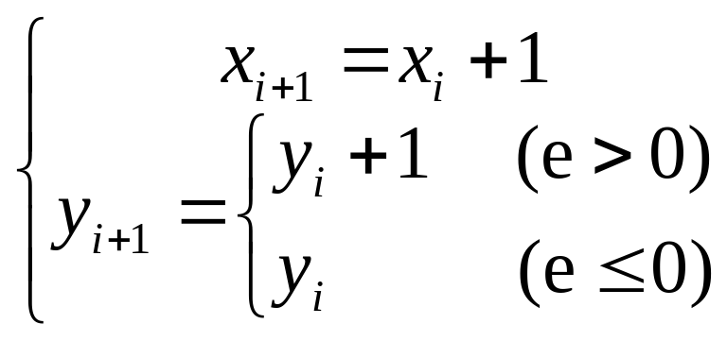
改进1：令e=d-0.5
e初=-0.5，
每走一步有e=e+k。
if (e>0) then e=e-1
计算机图形学

Slide 26
算法步骤
1.输入直线的两端点P0(x0,y0)和P1(x1,y1)。
2.计算初始值△x、△y、e=-0.5、x=x0、y=y0。
3.绘制点(x,y)。
4.e更新为e+k，判断e的符号。若e>0，则(x,y)更新为(x+1,y+1)，同时将e更新为e-1；否则(x,y)更新为(x+1,y)。
5.当直线没有画完时，重复步骤3和4。否则结束。
计算机图形学

Slide 27
改进2：用2edx来替换e
e初=-dx，
每走一步有e=e+2dy。
if (e>0) then e=e-2dx
计算机图形学

Slide 28
算法步骤
1.输入直线的两端点P0(x0,y0)和P1(x1,y1)。
2.计算初始值dx、dy、e=-dx、x=x0、y=y0。
3.绘制点(x,y)。
4.e更新为e+2dy，判断e的符号。若e>0，则(x,y)更新为(x+1,y+1)，同时将e更新为e-2dx；否则(x,y)更新为(x+1,y)。
5.当直线没有画完时，重复步骤3和4。否则结束。
计算机图形学

Slide 29
Bresenhamline(int x0,int y0,int x1,int y1)
{ int x,y,dx,dy,e;
Dx=x1-x0;
Dy=y1-y0;
e=-dx;x=x0;y=y0;
While (x<=x1)
{ putpixel(x,y);
X++;
e=e+2*dy;
If (e>0)
{ y++;
e=e-2*dx;
}
}
}
计算机图形学

Slide 30
5.2圆的扫描转换算法
圆的扫描转换
  角度DDA法
  逐点插补法
  中点画圆法
  Bresenham画圆算法
  生成圆弧的正负法
  圆的内接正多边形逼近法
计算机图形学

Slide 31
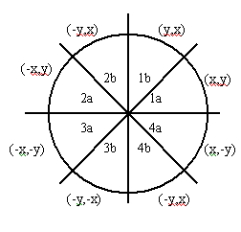
计算机图形学

Slide 32
圆弧扫描算法
y
x
计算机图形学

Slide 33
5.2.1角度DDA法
x = x₀ + Rcosθ
y = y₀ + Rsinθ
dx =- Rsinθdθ
dy = Rcosθdθ
x_{n+1} =x _{n} + dx = x _{n} - Rsinθdθ =x _{n} - (y _{n} - y₀ )dθ
y _{n+1} =y _{n} + dy = y _{n} + Rcosθdθ =y _{n} + (x _{n} - x₀ )dθ
计算机图形学

Slide 34
显然，确定x,y的初值及d值后，即可以增量方式获得圆周上的坐标，然后取整可得象素坐标。但要采用浮点运算、乘法运算、取整运算。
计算机图形学

Slide 35
5.2.2 逐点插补法
基本思想：从圆弧的起始点开始，每走一个单位长度之后，与应画的圆弧做比较，根据是在圆外还是圆内决定下一步的去向。
需要判断的问题：
  圆内外问题（判别函数）
  象限问题（非坐标点与圆心坐标比较，坐标点看逆时针或顺时针）
  终点问题
计算机图形学

Slide 36
5.2.3中点画圆法
利用圆的对称性，只须讨论1/8圆。第二个8分圆
P为当前点亮象素，那么，下一个点亮的象素可能是P1（Xp+1，Yp）或P2（Xp +1，Yp -1)。
P（Xp ，Yp ）
P1
M
P2
计算机图形学

Slide 37
中点画圆法
构造函数：F（X，Y）=X² + Y² - R² ；
则：
F（X，Y）= 0 （X，Y）在圆上；
F（X，Y）< 0 （X，Y）在圆内；
F（X，Y）> 0 （X，Y）在圆外。
设M为P1、P2间的中点，
M=(Xp+1,Yp-0.5)
P1
M
P2
计算机图形学

Slide 38
中点画圆法
有如下结论：
F（M）< 0 则M在圆内-> 取P1
F（M）>= 0 则M在圆外-> 取P2
为此，可采用如下判别式：
P1
M
P2
计算机图形学

Slide 39
中点画圆法
d = F(M) = F(x_{p} + 1, y_{p} - 0.5)
=(x_{p} + 1)² + (y_{p} - 0.5) ² - R²
若d<0, 则P1 为下一个象素，那么再下一个象素的判别式为：
d1 = F(x_{p} + 2, y_{p} - 0.5)
= (x_{p} + 2)² + (y_{p} - 0.5) ² - R²
= d + 2x_{p} +3
即d 的增量为 2x_{p} +3.
P1
M
P2
计算机图形学

Slide 40
中点画圆法
若d>=0, 则P2 为下一个象素，那么再下一个象素的判别式为：
d1 = F(x_{p} + 2, y_{p} - 1.5)
= (x_{p} + 2)² + (y_{p} - 1.5) ² - R²
= d + （2x_{p} + 3）+（-2 y_{p} + 2）
即d 的增量为 2 (x_{p} - y_{p}) +5.
d的初值:
d0 = F(1, R-0.5)
= 1 + (R-0.5)² - R²
= 1.25 - R
P1
M
P2
计算机图形学

Slide 41
中点画圆法
MidpointCircle(int r, int color)
{
int x,y;
float d;
x=0; y=r; d=1.25-r;
drawpixel(x,y,color);
while(x<y){
if(d<0){ d+ = 2*x+3; x++ }
else{d+ = 2*(x-y) + 5; x++;y--; }
drawpixel(x,y,color);
}
}
计算机图形学

Slide 42
中点画圆法
为了进一步提高算法的效率，可以将上面的算法中的浮点数改写成整数，将乘法运算改成加法运算，即仅用整数实现中点画圆法。
使用e=d-0.25代替d
e₀=1-R
计算机图形学

Slide 43
MidpointCircle(int r, int color)
{
int x,y;
float d;
x=0; y=r; d=1-r;
drawpixel(x,y,color);
while(x<y){
if(d<0){ d+ = 2*x+3; x++ }
else{d+ = 2*(x-y) + 5; x++;y--; }
drawpixel(x,y,color);
}
}
计算机图形学

Slide 44
中点画圆法-其它7/8圆
计算机图形学

Slide 45
MidpointCircle(int r, int color)
{
int x,y;
float d;
x=0; y=r; d=1-r;
circle_point(x,y,color);
while(x<y){
if(d<0){ d+ = 2*x+3; x++ }
else{d+ = 2*(x-y) + 5; x++;y--; }
drawpixel(x,y,color);
}
}
计算机图形学

Slide 46
circle_points( x, y, c)
int x y, c;
{
set_pixel(x, y, c);
set_pixel(y, x, c);
set_pixel(-y,x, c);
set_pixel(-x, y, c);
set_pixel(-x, -y, c);
set_pixel(-y, -x, c);
set_pixel(y, -x, c);
set_pixel(x, -y, c);
}
计算机图形学

Slide 47
中点画圆法举例
圆心在原点，半径为12，中点画圆过程：
d₀=1-R
x | y | d | d1=2x+3 | d2=2(x-y)+5
0 | 12 | -11 | 2x0+3=3
1 | 12 | -8 | 2x1+3=5
2 | 12 | -3 | 2x2+3=7
3 | 12 | 4 |  | 2(3-12)+5=-13
4 | 11 | -9 | 2x4+3=11
5 | 11 | 2 |  | 2(5-11)+5=-7
6 | 10 | -5 | 2*6+3=15
7 | 10 | 10 |  | 2(7-10)+5=-1
8 | 9 | 9
计算机图形学

Slide 48
5.2.4 Bresenham画圆算法
算法的基本原理是：算法的每一部都选择一个离开实际圆周最近的点p（xi.yi），使其误差|D（pi）|=|（xi2+yi2）-R2|在每一步都是极小值，业绩构造一个判别式用符号判断。
p(x,y)
p(x+1,y)
p(x+1,y-1)
计算机图形学

Slide 49
P_{i-1}(x_{i-1},y_{i-1})
S_{i-1}(x_{i-1}+1,y_{i-1})
T_{i-1}(x_{i-1},y_{i-1}-1)
假设pi（x_{i-1}+1，y_{i-1}）为已经选定的当x=x_{i-1}时离理想圆弧最近的点，则当x=x_{i-1}+1时，下一个要确定的点是Si（x_{i-1}+1， y_{i-1} ）或者T（x_{i-1}+1, y_{i-1} -1）,令
D（Si）=(x_{i-1}+1)²+(y_{i-1})²-R²
D（Ti）=(x_{i-1}+1)²+(y_{i-1}-1)²-R²令
di=|D(Si)|-|D(Ti)|
计算机图形学

Slide 50
显然，di >=0,则选T，否则，di <0，则选S
如何去掉绝对值符号?
去掉绝对值符号后，
di =Di(Si)+D(Ti)=[ (x_{i-1}+1)²+(y_{i-1})²-R²]+[ (x_{i-1}+1)²+(y_{i-1}-1)²-R²]
P_{i-1}(x_{i-1},y_{i-1})
S_{i-1}(x_{i-1}+1,y_{i-1})
T_{i-1}(x_{i-1},y_{i-1}-1)
计算机图形学

Slide 51
P_{i-1}(x_{i-1},y_{i-1})
S_{i-1}(x_{i-1}+1,y_{i-1})
去掉绝对值符号后，
di =Di(Si)+D(Ti)=[ (x_{i-1}+1)²+(y_{i-1})²-R²]+[ (xi-1+1)²+(yi-1-1)²-R²]
用i+1代替i得
d_{i+1}= D_{i+1}(S_{i+1})+D(T_{i+1})=[(x_{i+1})²+(y_{i})²-R²]+[ (x_{i+1})²+(y_{i}-1)²-R²]
T_{i-1}(x_{i-1},y_{i-1}-1)
计算机图形学

Slide 52
若di <0,选Si，则xi=x_{i-1}+1,yi=y_{i-1},有
d_{i+1}=di+4xi-1+6
若di>=0, 选Ti，则xi=x_{i-1}+1,yi=y_{i-1}-1,有
d_{i+1}=di+4(x_{i-1}-y_{i-1})+10
P_{i-1}(x_{i-1},y_{i-1})
S_{i-1}(x_{i-1}+1,y_{i-1})
T_{i-1}(x_{i-1},y_{i-1}-1)
计算机图形学

Slide 53
初值 i=1，x0=0,yi-1=y0=R
d1=3-2R
然后利用对称性求出其他部分。
计算机图形学

Slide 54
根据上面的推导，圆周生成算法思想为：
1、求误差初值，p1=3-2r; i=1；画点(0, r)；
2、求下一个光栅位置：
x_{i+1}=xi+1；
if pi<0 则yi+1=yi；
否则y_{i+1}=yi-1；
3、画点（x_{i+1}, y_{i+1}）
计算机图形学

Slide 55
4、计算下一个误差：
if pi<0 则p_{i+1}=pi+4xi+6；
否则 p_{i+1}=pi+4(xi-yi)+10；
5、i=i+1; if x=y则end；否则返2。
虽然式（2）式表示p_{i+1}的算法似乎很复杂，但因为y_{i+1}只能取值yi或yi-1，因此在算法中，第4步的算式变得很简单，只须作加法和4的乘法。
计算机图形学

Slide 56
circle (xc, yc, radius, c)
int xc, yc, radius, c;
{
int x, y, p;
x=0;
y=radius;
p=3-2*radius;
while (x<y)
{
plot_circle_points(xc, yc, x, y, c);
if (p<0) p=p+4*x+6;
else{
p=p+4*(x-y)+10;
y-=1;
}
x+=1;
}
if (x= =y)
plot_circle_points(xc, yc, x, y, c);
}
计算机图形学

Slide 57
plot_circle_points(xc, yc, x, y, c)
int xc, yc, x, y, c;
{
set_pixel(xc+x, yc+y, c);
set_pixel(xc+x, yc+y, c);
set_pixel(xc+x, yc-y, c);
set_pixel(xc-x, yc-y, c);
set_pixel(xc+y, yc+x, c);
set_pixel(xc-y, yc+x, c);
set_pixel(xc+y, yc-x, c);
set_pixel(xc-y, yc-x, c);
}
计算机图形学

Slide 58
5.2.5 生成圆弧的正负法
设圆的方程为F(x,y)=X2 + Y2 - R2=0;
假设求得Pi的坐标为(xi,yi)；
则当Pi在圆内时-> F(xi,yi)<0 -> 向右-> 向圆外
Pi在圆外时-> F(xi,yi)>0 -> 向下-> 向圆内
计算机图形学

Slide 59
计算机图形学

Slide 60
生成圆弧的正负法
即求得Pi点后选择下一个象素点P_{i+1}的规则为：
当F(xi,yi) ≤0 取x_{i+1} = xi+1，y_{i+1} = yi;
当F(xi,yi) ＞0 取x_{i+1} = xi， y_{i+1} = yi - 1;
这样用于表示圆弧的点均在圆弧附近，且使F(xi,yi) 时正时负，故称正负法。
快速计算的关键是F(xi,yi) 的计算，能否采用增量算法？
计算机图形学

Slide 61
生成圆弧的正负法
若F(xi,yi) 已知，计算F(x_{i+1},y_{i+1}) 可分两种情况：
1、F(xi,yi)≤0-> x_{i+1} = xi+1，y_{i+1} = yi;
-> F(x_{i+1},y_{i+1})= (x_{i+1} )² +(y_{i+1} )² -R²
-> = (xi+1)²+ yi² -R² = F(xi,yi) +2xi +1
2、 F(xi,yi)＞0-> x_{i+1} = xi，y_{i+1} = yi -1;
-> F(x_{i+1},y_{i+1})= (x_{i+1} )² +(y_{i+1} )² -R²
-> = xi²+(yi –1)²-R² = F(xi,yi) - 2yi +1
3、初始值：略
计算机图形学

Slide 62
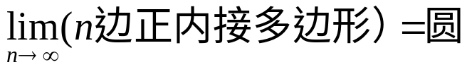
5.2.6 圆的内接正多边形逼近法
思想：当一个正多边形的边数足够多时，该多边形可以和圆无限接近。即
因此，在允许的误差范围内，可以用正多边形代替圆。
设内接正n边形的顶点为P_{i}(x_{i},y_{i}), P_{i}的幅角为θi ,每一条边对应的圆心角为a，则有
x_{i} =Rcos θi
y_{i} =Rsin θi
计算机图形学

Slide 63
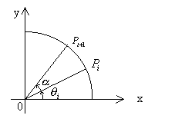
内接正n边形代替圆，计算多边形各顶点的递推公式
    Xi+1 Rcos( a+ θi)
    =
    Yi +1 Rsin (a+ θi)
    Xi+1 cos a - sin a Xi
    =
    Yi +1 sin a cosa Yi
    因为: a是常数， sin a， cosa只在开始时计算一次所以，一个顶点只需4次乘法，共4n次乘法，外加直线段的中点算法的计算量。
计算机图形学

Slide 64
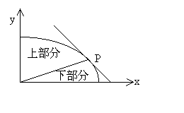
5.3 椭圆的扫描转换
F(x,y)=b²x²+a²y²-a²b²=0
椭圆的对称性，只考虑第一象限椭圆弧生成，分上下两部分，以切线斜率为-1的点作为分界点。
椭圆上一点处的法向：
N(x,y) = (F)' x_{i} + (F)' y_{j}
= 2b² x_{i} + 2a² y_{j}
计算机图形学

Slide 65
y
(x,y)
(-x,y)
b
a
x
(-x,-y)
(x,-y)
长半轴为a，短半轴为b的标准椭圆
计算机图形学

Slide 66
在上半部分,法向量的y分量大
在下半部分,法向量的x分量大
在当前中点处，法向量（ 2b² (Xp+1) ，2a² (Yp-0.5))的y分量比x分量大,
即：b² (Xp+1) < a² (Yp-0.5), 而在下一中点，不等式改变方向，则说明椭圆弧从上部分转入下部分
M1
法向量
两分量相等
上半部分
下半部分
M2
计算机图形学

Slide 67
椭圆的中点画法
与圆弧中点算法类似：确定一个象素后，接着在两个候选象素的中点计算一个判别式的值，由判别式的符号确定更近的点。
先讨论椭圆弧的上部分
设(Xp，Yp)已确定，则下一待选像素的中点是(Xp+1,Yp-0.5)
d1=F(Xp+1,Yp-0.5)= b²⁽Xp+1)²+a²⁽Yp-0.5)²-a²b²
计算机图形学

Slide 68
根据d1的符号来决定下一像素是取正右方的那个，还是右下方的那个。
若d1＜0，中点在椭圆内，取正右方象素，判别式更新为：
d1'=F(Xp+2,Yp-0.5)=d1+b²(2Xp+3)
d1的增量为b²(2Xp+3)
当d1≥0，中点在椭圆外，取右下方象素，更新判别式：
d1'=F(Xp+2,Yp-1.5)=d1+b²(2Xp+3)+a²(-2Yp+2)
d1的增量为b²(2Xp+3)+a²(-2Yp+2)
计算机图形学

Slide 69
d1的初始条件：椭圆弧起点为(0，b)；
第一个中点为(1,b-0.5)
初始判别式：d1=F(1,b-0.5)=b*b+a*a(-b+0.25)
转入下一部分，下一象素可能是正下方或右下方，此时判别式要初始化。
d2 = F(Xp+0.5,Yp-1) = b²⁽Xp+0.5)²+a²⁽Yp-1)²-a²b²
若d2<0,取右下方像素，则d2' = F(Xp+1.5,Yp-2) = d2 + b²(2Xp+2)+a²(-2Yp+3)
若d2>=0,取正下方像素，则d2' = F(Xp+0.5,Yp-= d2 + a²(-2Yp+3)
d20=F(x+0.5,y-1)=b²⁽X+0.5)²+a²⁽Y-1)²-a²b²
下半部分弧的终止条件为 y = 0
计算机图形学

Slide 70
程序
MidpointEllipe(a,b, color)
int a,b,color;
{ int x,y; float d1,d2;
x = 0; y = b;
d1 = b*b +a*a*(-b+0.25);
ellipesputpixel(x,y,color);
while( b*b*(x+1) < a*a*(y-0.5)) 生成上半部分椭圆
{ { if (d1<0)
d1 +=b*b*(2*x+3); x++; }
else { d1 +=(b*b*(2*x+3)+a*a*(-2*y+2))
x++; y--; }
ellipesputpixel(x,y,color);
}//上部分
d2 = b*b*(x+0.5)*(x+0.5)+a*a*(y-1)*(y-1)-a*a*b*b;
while(y >0) 生成下半部分椭圆
{ if (d2 <0) { d2 +=b*b*(2*x+2)+a*a*(-2*y+3);
x++; y--；}
else {d2 += a*a*(-2*y+3); y--; }
ellipesputpixel(x,y,color); }
计算机图形学

Slide 71
Void ellipespixel(int x,int y,int color)
{
putpixel(x,y,color)
putpixel(-x,y,color)
putpixel(x,-y,color)
putpixel(-x,-y,color)
}
计算机图形学

